Slide 1
Français

Slide 2
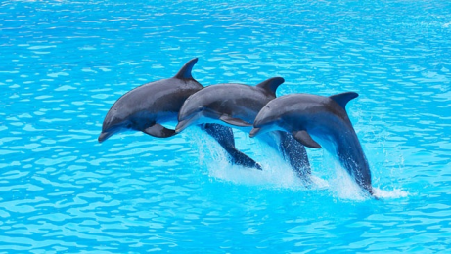
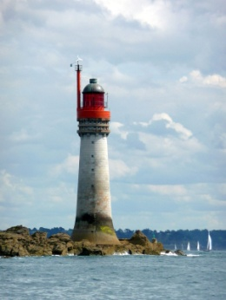
ph qui fait le son «f»
des dauphins
une pharmacie
un phare

Slide 3
ph qui fait le son «f»
Aujourd’hui, Christophe et Sophany ont fait une balade près du phare. Au loin, ils entendaient les dauphins et les phoques faire du bruit. Une vraie cacophonie!

Slide 4
Le quiz du jour
Comment appelle-t-on la suite des lettres de a à z ?
a
c
géographie
d
genou
b
alphabet
orthographe
Notes:
72

Slide 5
Le quiz du jour
Comment appelle-t-on la suite des lettres de a à z ?
a
c
géographie
d
genou
b
alphabet
orthographe
Notes:
72

Slide 6
Le quiz du jour
Cherche l’intrus : lequel n’est pas un animal ?
a
nénuphar
c
phoque
d
éléphant
b
dauphin
Notes:
70

Slide 7
Le quiz du jour
Cherche l’intrus : lequel n’est pas un animal ?
a
nénuphar
c
phoque
d
éléphant
b
dauphin
Notes:
70

Slide 8
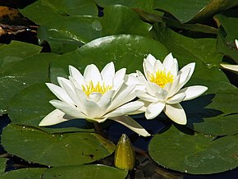
un nénuphar

Slide 9
Le quiz du jour
Quel mot a 4 syllabes ?
a
c
photographe
d
orphelin
phasme
b
phoque
Notes:
75

Slide 10
Le quiz du jour
Quel mot a 4 syllabes ?
a
c
photographe
d
orphelin
phasme
b
phoque
Notes:
75

Slide 11
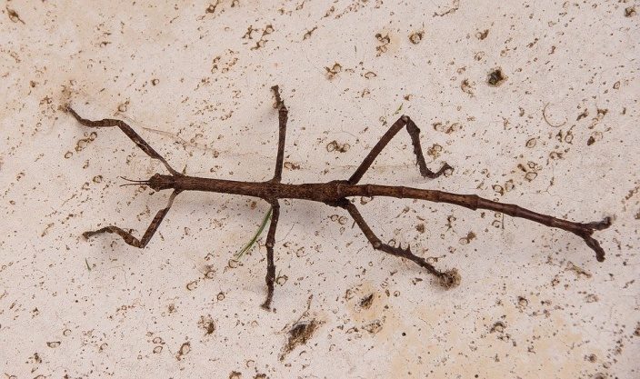
un phasme

Slide 12
ph qui fait le son «f»

Slide 13
ph qui fait le son «f»
Mettre ces noms au singulier.
des pharmacies ⇨
les phoques ⇨
les éléphants ⇨
des phrases ⇨

Slide 14
Exercice pour les CE1

Slide 15
La semaine dernière, le photographe était à l’école. Il a photographié chaque élève. Derrière nous, en fond, se trouvait une image avec l’alphabet. Pourtant, il avait d’autres fonds plus beaux comme celui avec les dauphins.

